Slide 1


MEDIActive Youth: Informing the Balkans
Alati za provjeru i verifikaciju činjenica
Samouvjereno snalaženje u informacijskom krajoliku.

Slide 2
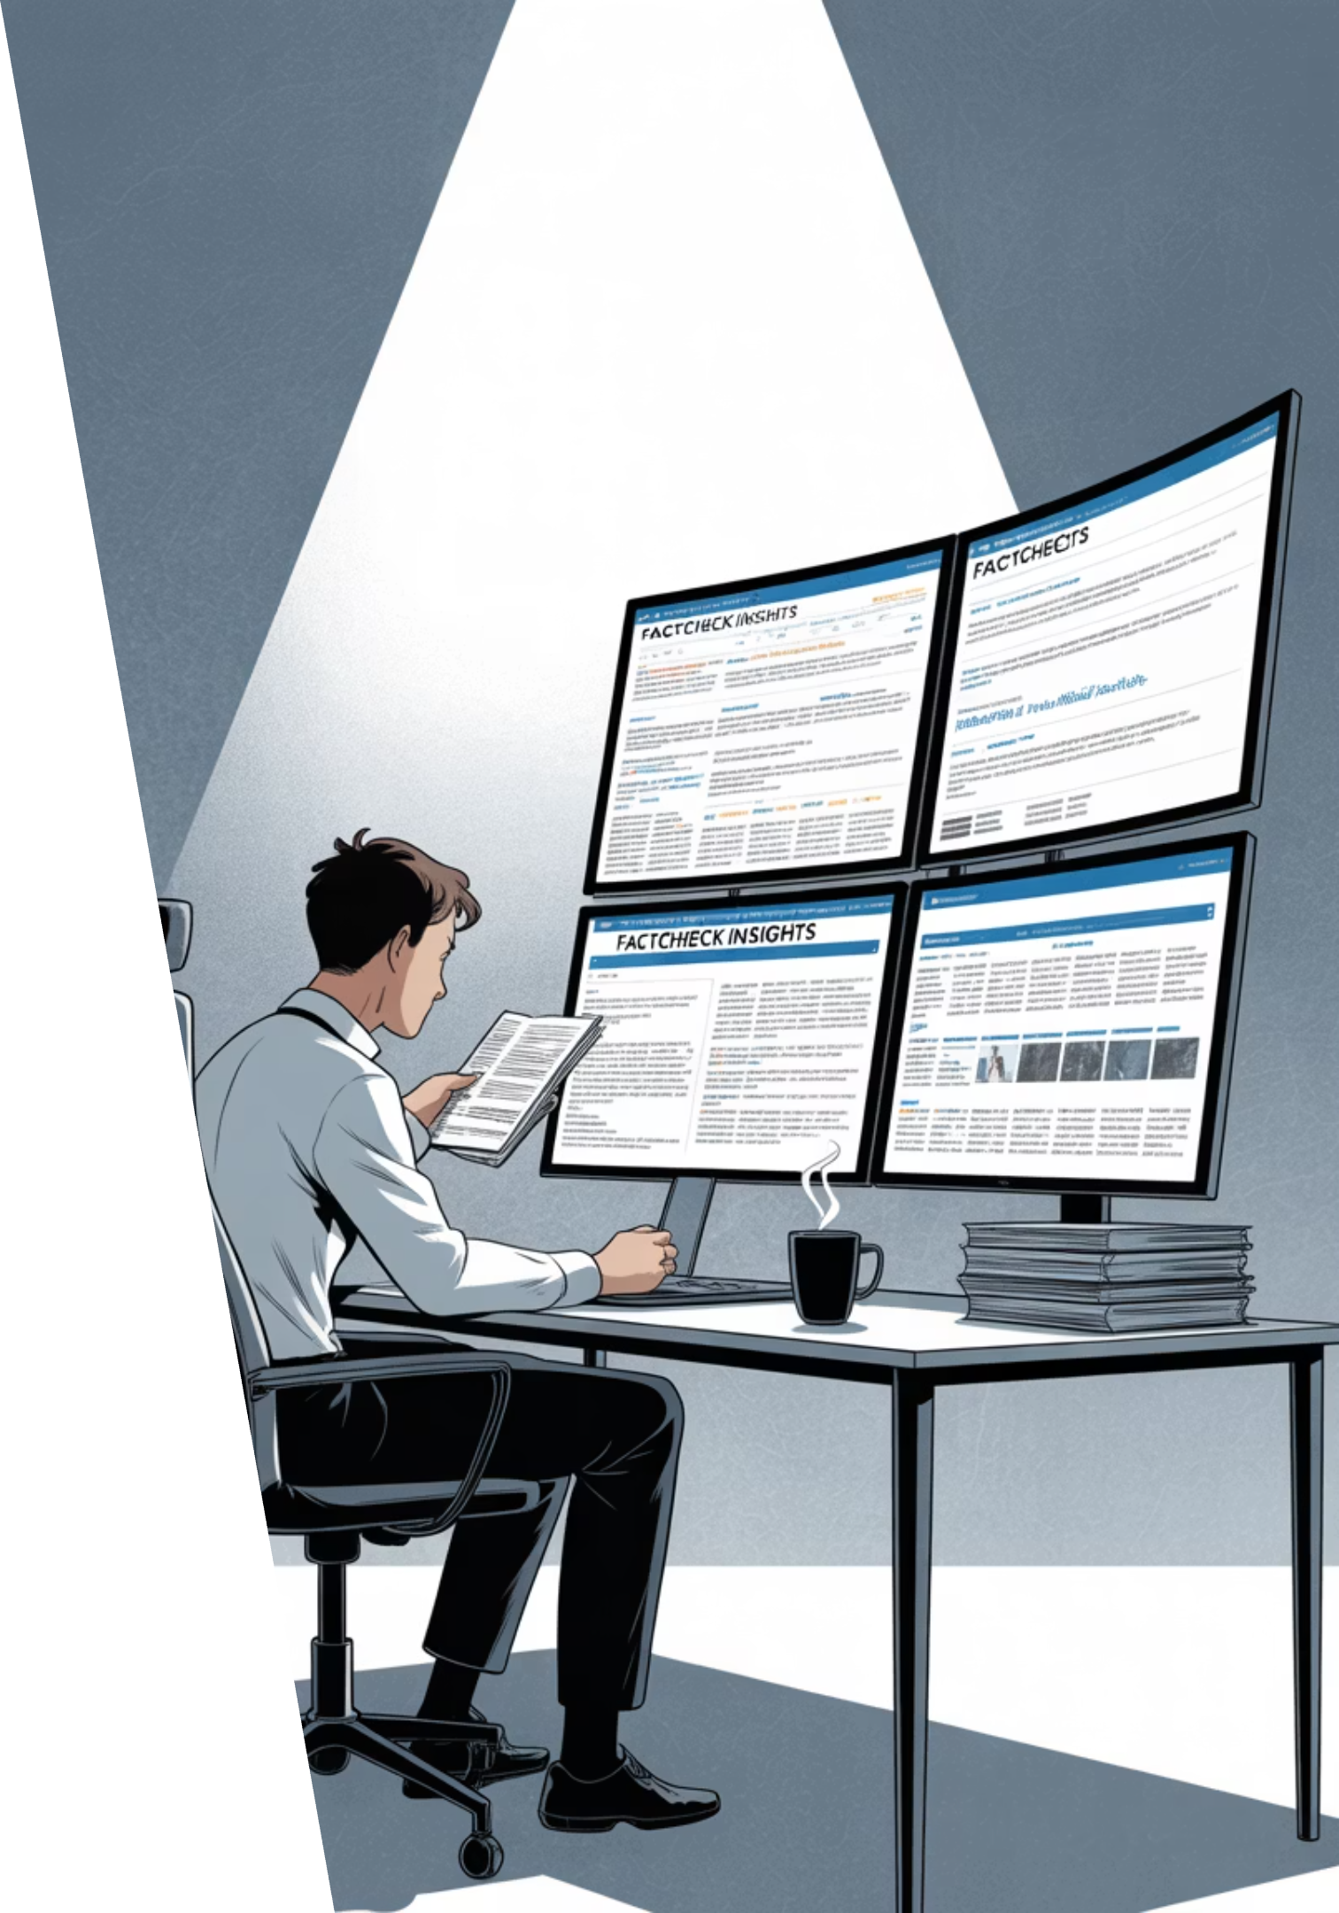
U današnjem brzom digitalnom svijetu, disinformacije i misinformacije šire se vrlo brzo, što čini ključnim razvijanje vještina provjere činjenica i informacija. Sposobnost kritičkog pregledavanja vijesti i podataka ključna je za sve, od novinara i edukatora do svakodnevnih korisnika medija.
Ova prezentacija istražuje ključne alate i resurse, učinkovite tehnike za provjeru izvora i uobičajene zamke koje treba izbjegavati prilikom provjere činjenica.

Slide 3
Dnevni red (Agenda)
1
Alati i resursi
2
Tehnike verifikacije
3
Uobičajene zamke
Istražite slobodno dostupne platforme osmišljene za provjeru autentičnosti vijesti, slika i drugih medija
Naučite učinkovite metode za unakrsno referenciranje izvora, provjeru slika i procjenu vjerodostojnosti
Razumjeti pogreške koje ljudi često čine prilikom provjere informacija
Do kraja ove prezentacije imat ćete praktično znanje koje će vam pomoći u borbi protiv lažnih informacija i ostati informirani činjenicama.

Slide 4
Osnovni alati za provjeru činjenica
Googleov istraživač
za provjeru činjenica
Snopes
PolitiFact
Prikuplja provjerene činjenice iz uglednih izvora diljem weba, omogućujući korisnicima pretraživanje tvrdnji i uvid u način na koji su one evaluirane.
Jedna od najpoznatijih web stranica za provjeru činjenica, specijalizirana za razotkrivanje mitova, urbanih legendi i viralnih informacija.
Pruža detaljnu provjeru činjenica o političkim izjavama, ocjenjujući ih na "Istinomjeru" („Truth-O-Meter”) kako bi se pokazalo koliko su točne.
Poznavanje ovih platformi omogućuje korisnicima brzu provjeru činjenica prije dijeljenja ili oslanjanja na informacije.

Slide 5
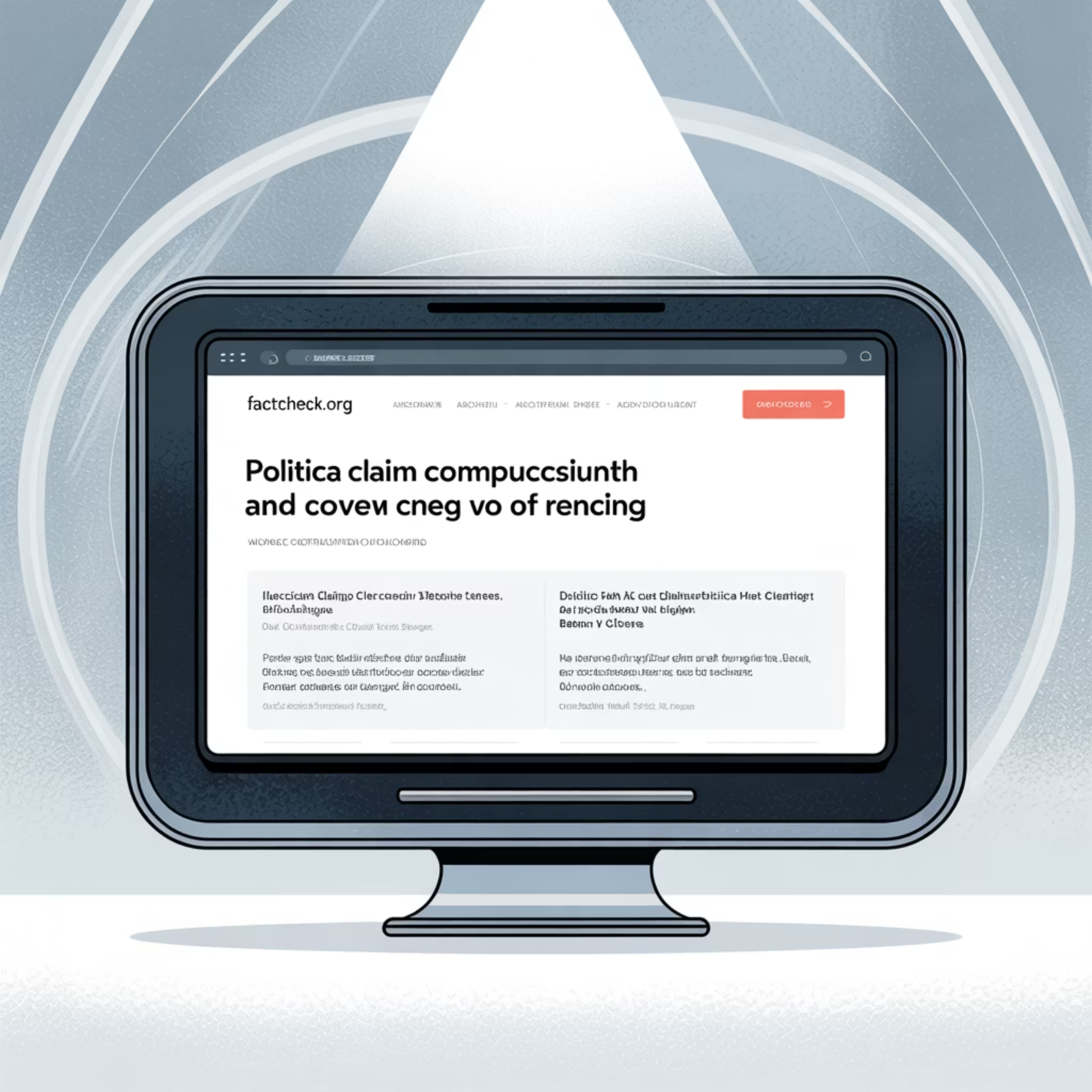
Više specijaliziranih alata za provjeru
FactCheck.org
Alati za vizualnu provjeru
Nestranačka, neprofitna organizacija koja pruža dubinske analize i razotkriva lažne političke i javnopolitičke tvrdnje.
TinEye: Alat za obrnuto pretraživanje slika koji pomaže u provjeri porijekla slike
InVID: Proširenje preglednika koje pomaže u provjeri videozapisa i slika s društvenih mreža
Ovi alati su ključni za prepoznavanje manipuliranih ili vizualnih prikaza izvan konteksta koji se često brzo šire internetom.

Slide 6



Unakrsno referenciranje sa pouzdanim izvorima
Uvijek provjerite tvrdnju konzultirajući više pouzdanih izvora.
Etablirane novinske kuće
Akademski časopisi
Službena izvješća
Organizacije sa strogim uredničkim standardima i procesima provjere činjenica
Recenzirane publikacije sa strogim standardima provjere
Dokumenti uglednih organizacija poput WHO-a ili vladinih agencija
Primjer: Za medicinske tvrdnje obratite se Svjetskoj zdravstvenoj organizaciji ili PubMedu kako biste potvrdili legitimnost.

Slide 7
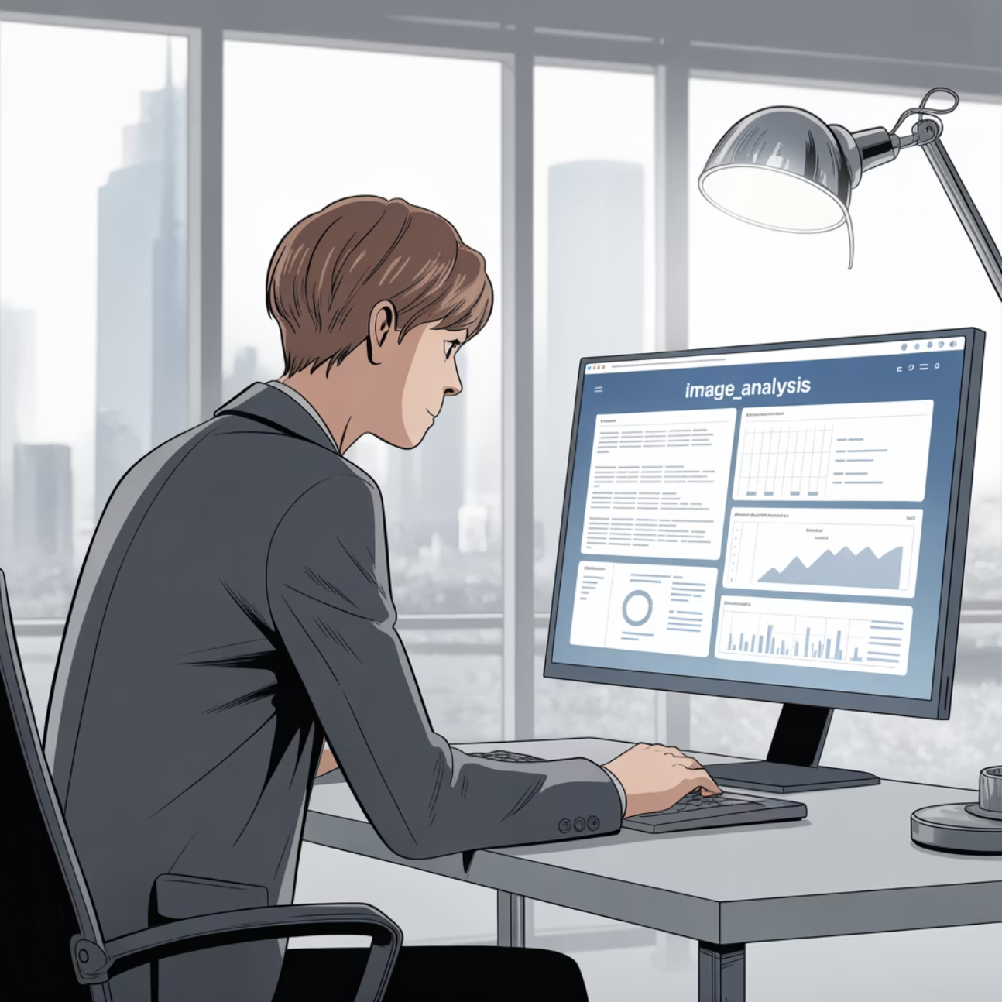


Tehnike provjere slika i videa
Slike se često zloupotrebljavaju ili izvlače iz konteksta kako bi se gledatelji doveli u zabludu.
Obrnuto pretraživanje slika
Pomoću Googlea ili TinEyea pratite sliku do njezinog originalnog izvora
Provjerite metapodatke
Analizirajte informacije poput lokacije, vremena i datuma stvaranja pomoću alata poput FotoForensicsa

Slide 8

Procjena pristranosti i vjerodostojnosti izvora
Razumijevanje pristranosti ili reputacije izvora ključno je za točnu provjeru činjenica.
Medijska pristranost/
Provjera činjenica
Istraživanje vlasništva
Pruža analizu političke orijentacije izvora, činjeničnog izvještavanja i transparentnosti
Istražite tko je vlasnik publikacije ili web stranice kako biste razumjeli potencijalne sukobe interesa
Analiza dosadašnjih rezultata
Ispitajte povijest ispravaka, povlačenja i točnosti izvora kojeg provjeravate
To vam omogućuje da utvrdite koliko je vjerojatno da će izvor točno prikazati informacije ili će se one možda promijeniti zbog pristranosti.

Slide 9

Uobičajene zamke u provjeri činjenica
1
2
Pristranost potvrde
Preveliko oslanjanje na jedan izvor
Ljudi često traže informacije koje podupiru njihova postojeća uvjerenja. Kako biste to izbjegli, aktivno tražite suprotna gledišta i izazovite svoje pretpostavke.
Oslanjanje na jedan izvor za provjeru činjenica, čak i ako je ugledan, može dovesti do nepotpunih ili pogrešnih rezultata. Uvijek provjerite informacije s više izvora.
Razumijevanje ovih zamki može pomoći u osiguravanju točnijih procjena prilikom provjere informacija.

Slide 10

Još izazova provjere činjenica
Pogrešno tumačenje satire
Ignoriranje konteksta
Satirične web stranice s vijestima poput The Onion ili The Borowitz Report često proizvode pretjerane ili izmišljene priče u komične svrhe. Provjeravatelji činjenica trebali bi biti svjesni tih izvora kako bi izbjegli pogrešno tumačenje satire kao legitimnih vijesti.
Čak i činjenične informacije mogu biti obmanjujuće ako se izvade iz konteksta. Uvijek uzmite u obzir širi kontekst u kojem se izjava ili statistika daje.
Primjer: Izvješće o stopama kriminala može zvučati alarmantno, ali važno je provjeriti u kojem vremenskom okviru i pod kojim okolnostima su te stope zabilježene.

Slide 11
Važnost provjere činjenica
U 21. stoljeću, gdje su informacije sve dostupnije, ali često nepouzdane, važnost provjere činjenica i verifikacije ne može se zanemariti.
3
4
4
Ključna alata
Tehnike verifikacije
Uobičajene zamke
Google Fact Check Explorer, Snopes, PolitiFact
Unakrsno referenciranje, obrnuto pretraživanje slika, provjera metapodataka, procjena izvora
Pristranost potvrđivanja, pretjerano oslanjanje na jedan izvor, pogrešno tumačenje satire, ignoriranje konteksta
Korištenjem pravih alata, primjenom kritičkih tehnika i svjesnošću uobičajenih zamki, pojedinci mogu razviti snažne vještine provjere činjenica koje doprinose informiranijem i pronicljivijem društvu.

Slide 12
Hvala
Imate li pitanja?

